Slide 1

Dr. Octavio Islas
Joseoctavio.islas@gmail.com
@octavioislas

Slide 2

Antecedente: Agenda Digital Nacional, Ernesto Piedras, Asociación Mexicana de Internet, AMIPCI

Slide 3
Jueves 8 de mayo de 2014

Slide 4
CONSIDERANDO
Que el Plan Nacional de Desarrollo 2013-2018, aprobado por Decreto publicado en el Diario Oficial de la Federación el 20 de mayo de 2013, propone dentro de la Estrategia transversal “Un Gobierno Cercano y Moderno”, el establecer una Estrategia Digital Nacional para fomentar la adopción y el desarrollo de las tecnologías de la información y comunicaciones (TIC), e impulsar un gobierno eficaz que inserte a México en la Sociedad del Conocimiento.

Slide 5
Que el Programa para un Gobierno Cercano y Moderno 2013-2018, aprobado por Decreto publicado en el Diario Oficial de la Federación el 30 de agosto de 2013, indica que para alcanzar la Estrategia transversal “Un Gobierno Cercano y Moderno”, es fundamental reconocer que las nuevas TIC son una herramienta básica que brinda amplias oportunidades para mejorar la eficiencia del gobierno, por lo que en este sentido, en su Objetivo 5 “Establecer una Estrategia Digital Nacional que acelere la inserción de México en la Sociedad de la Información y del Conocimiento”.

Slide 7
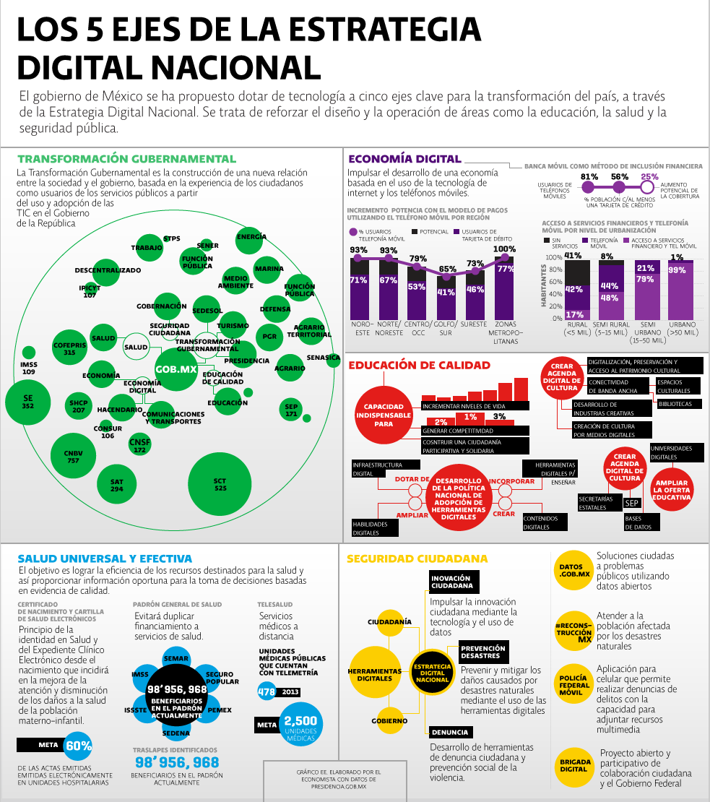

Slide 8
1. TRANSFORMACIÓN
GUBERNAMENTAL

Slide 9
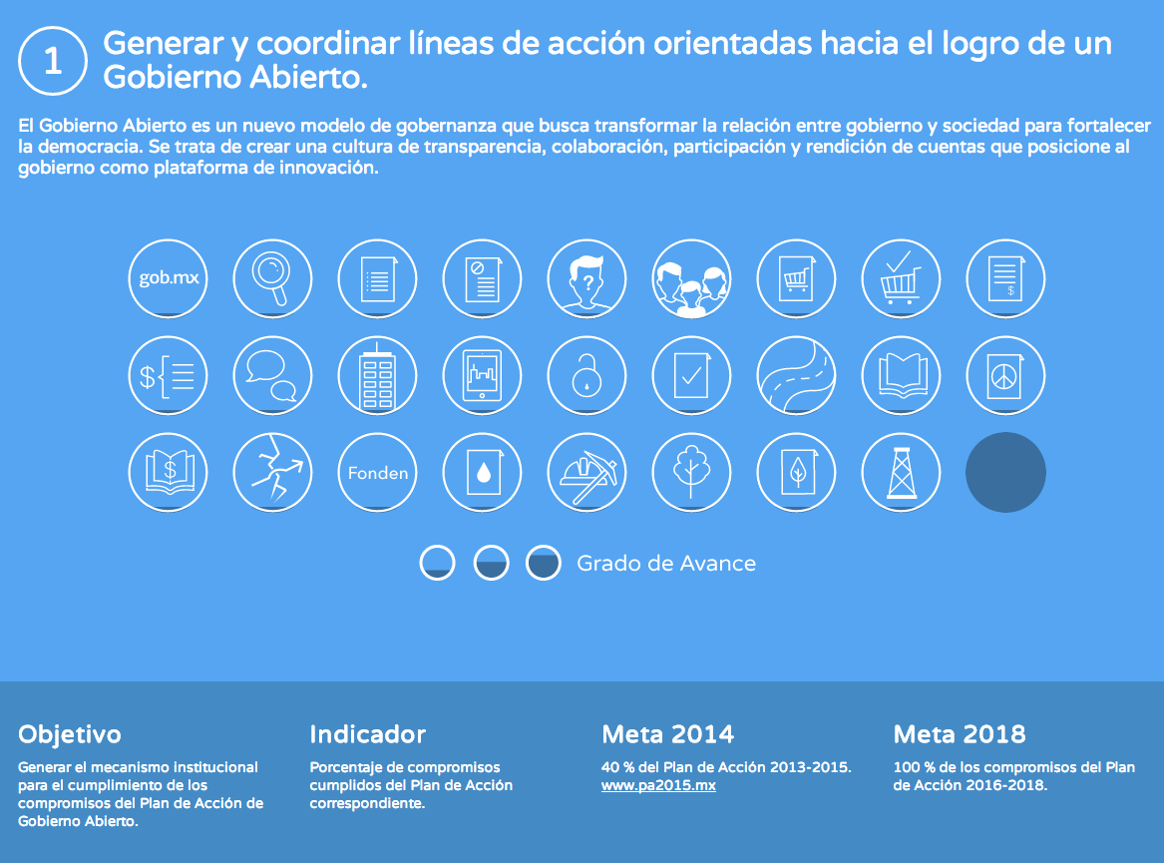

Slide 10
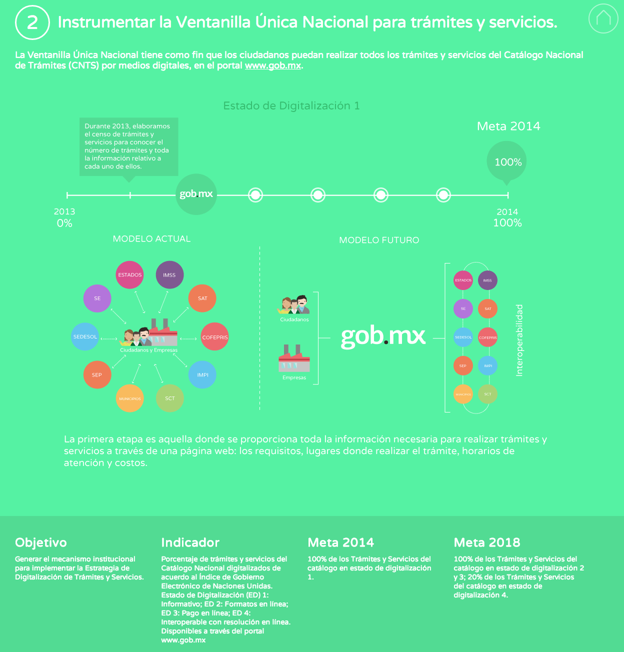

Slide 11
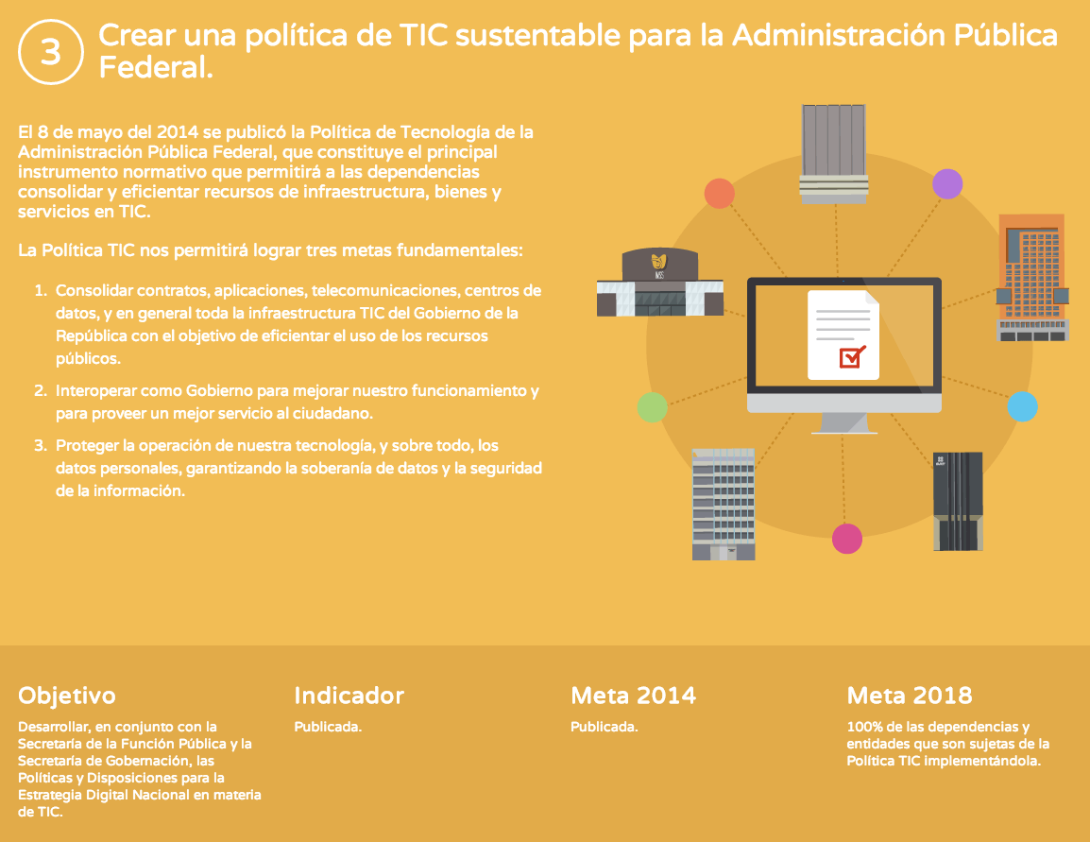

Slide 12
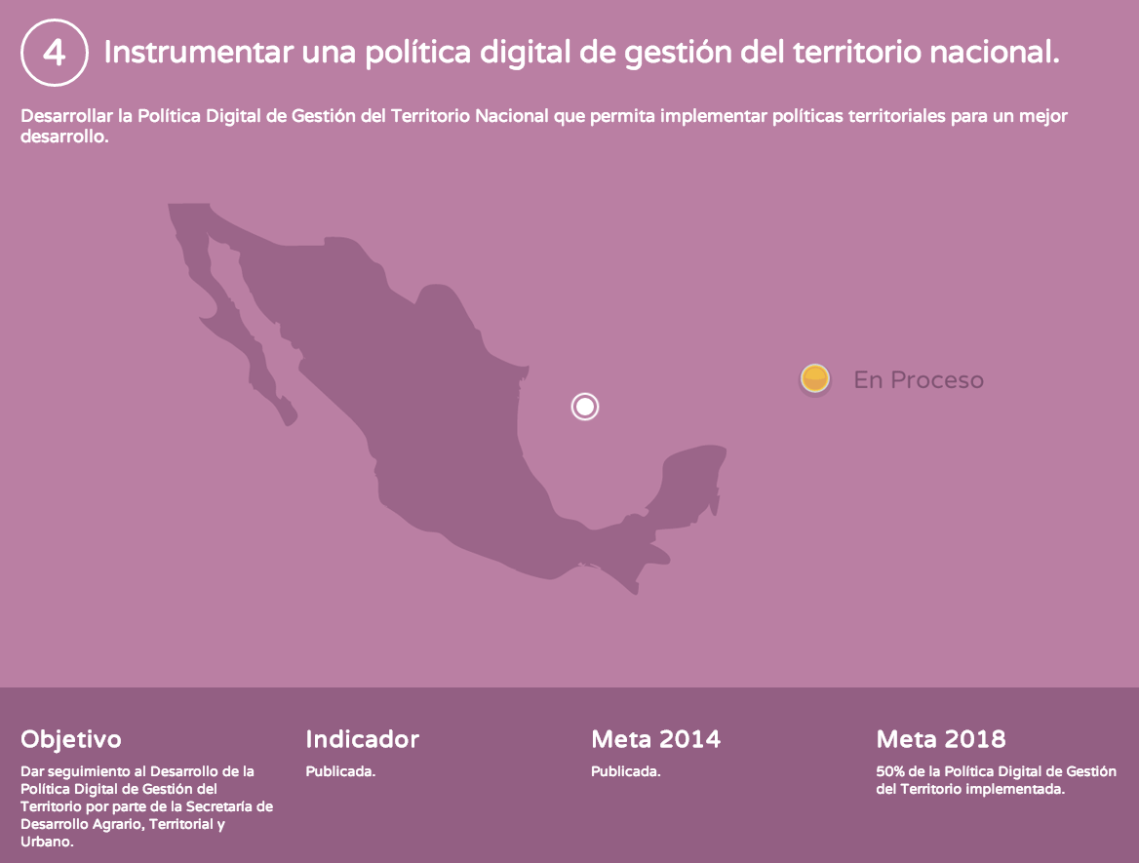

Slide 13
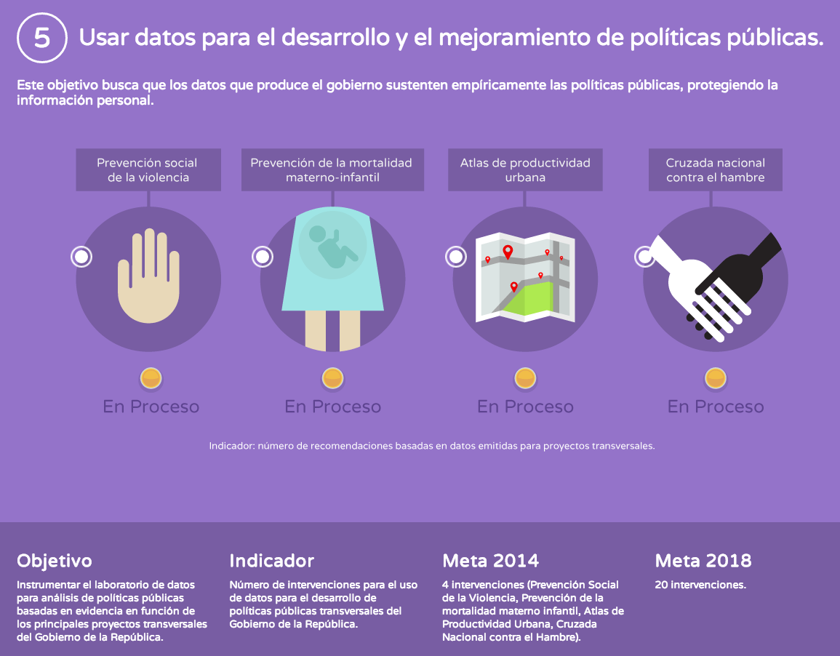

Slide 14
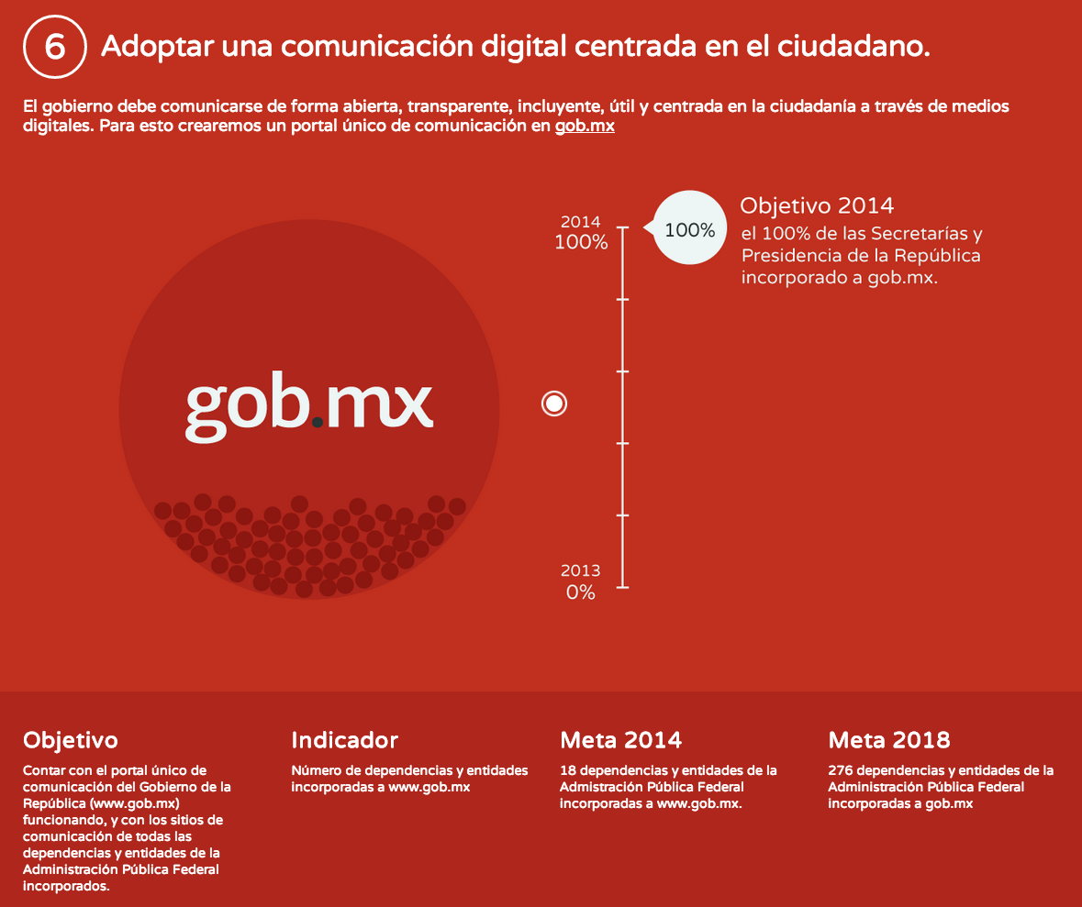

Slide 15
2.- ECONOMÍA DIGITAL
1. TRANSFORMACIÓN
GUBERNAMENTAL

Slide 16
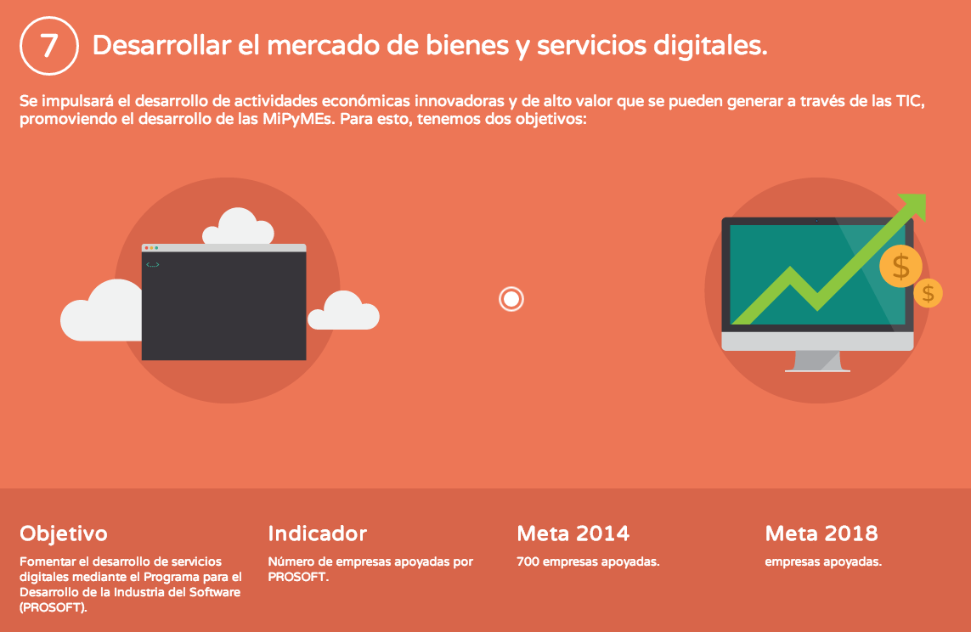

Slide 17
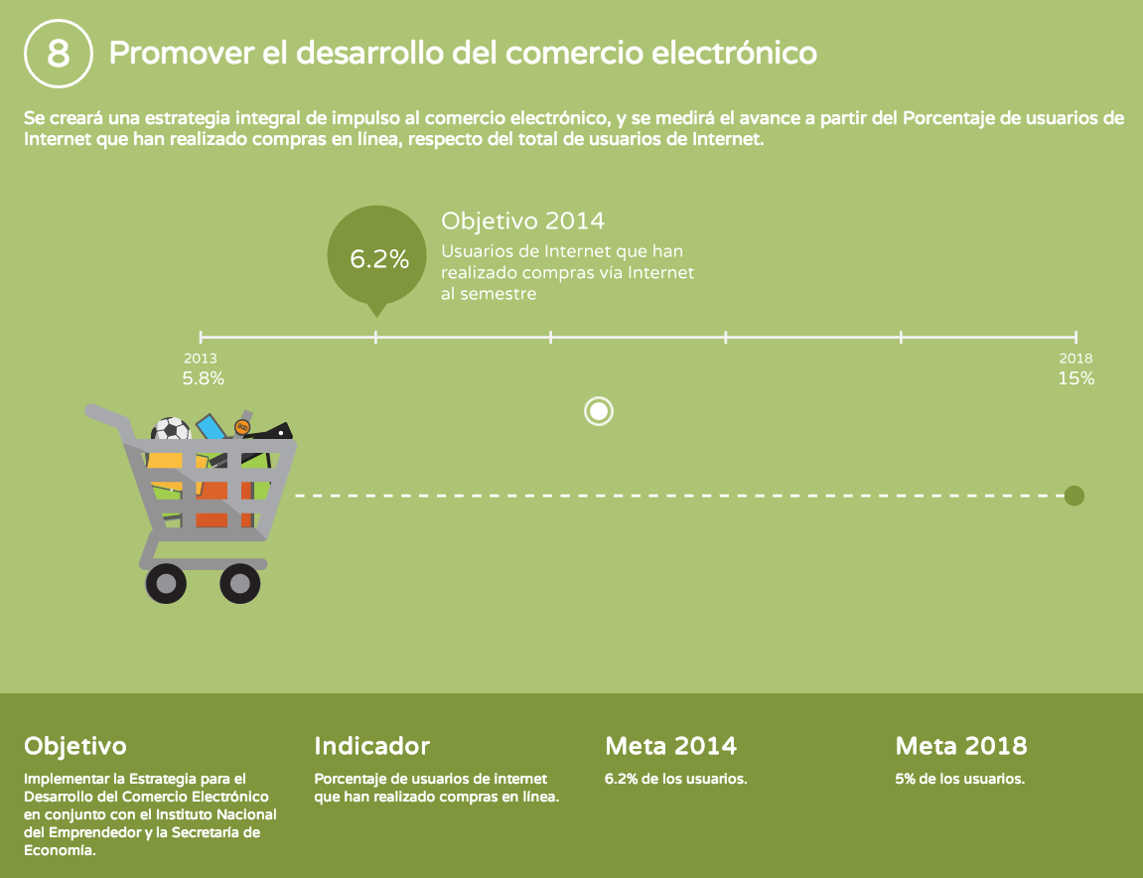

Slide 18
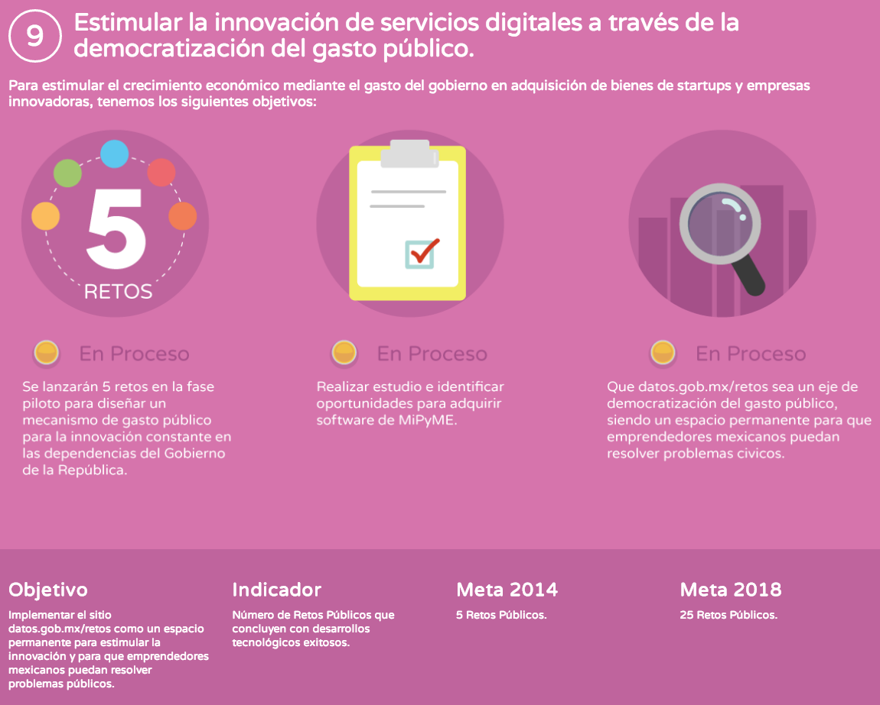

Slide 19
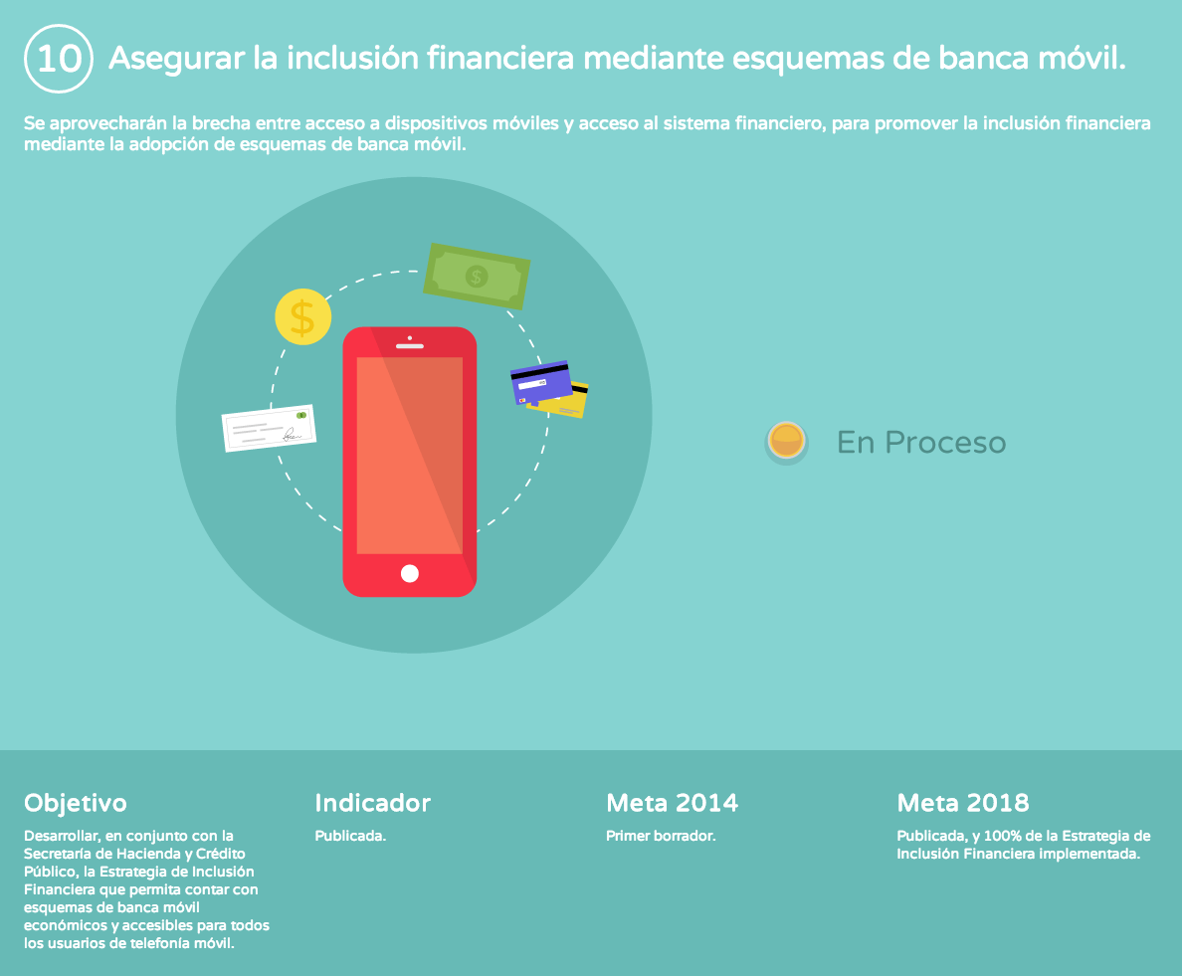

Slide 20
3. EDUCACIÓN DE CALIDAD

Slide 21
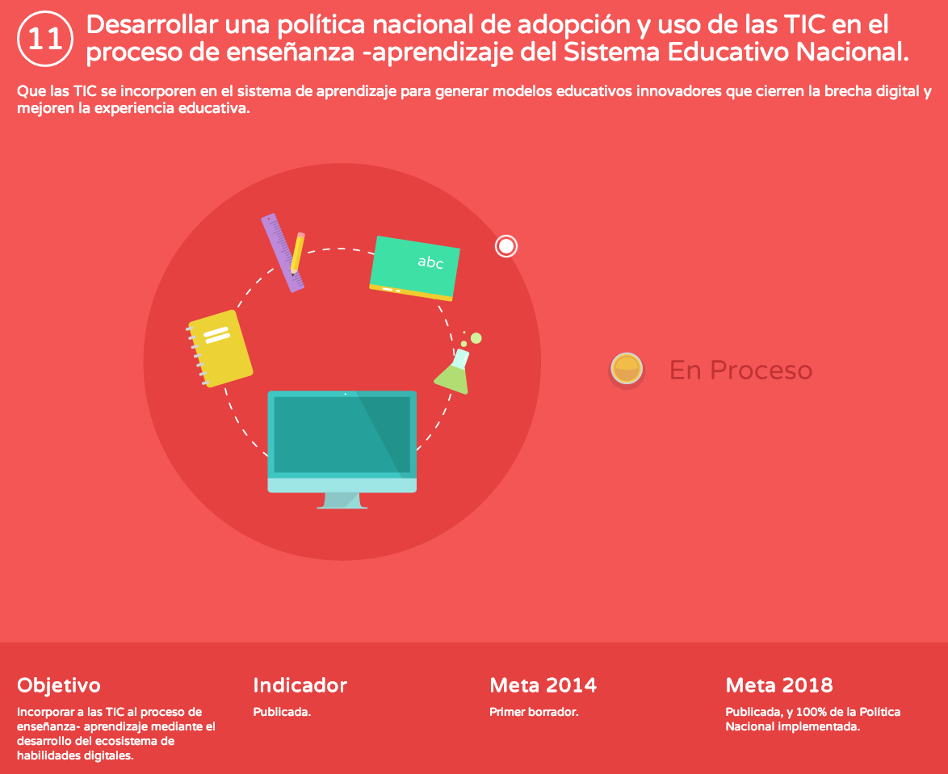

Slide 22
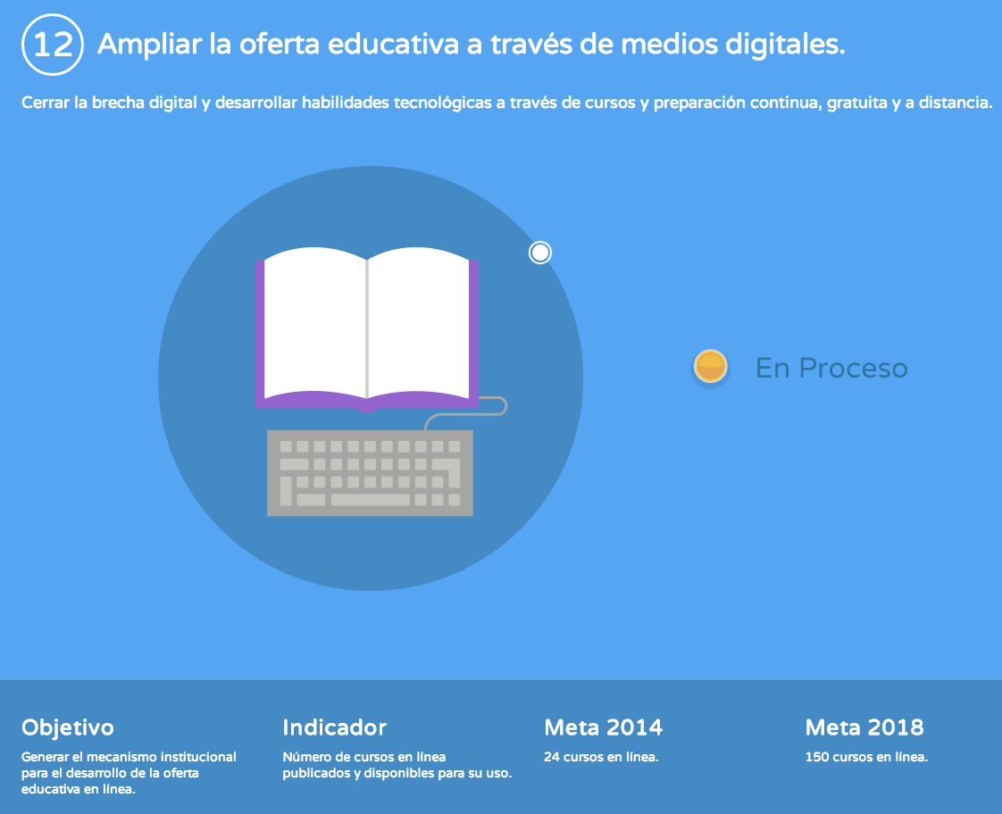

Slide 23
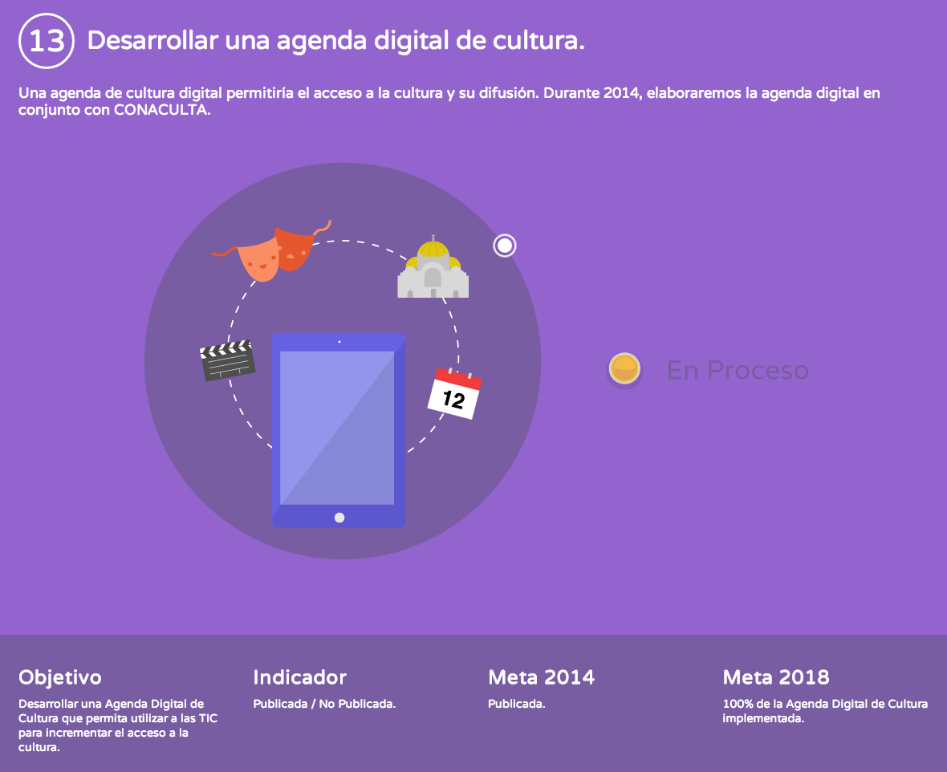

Slide 24
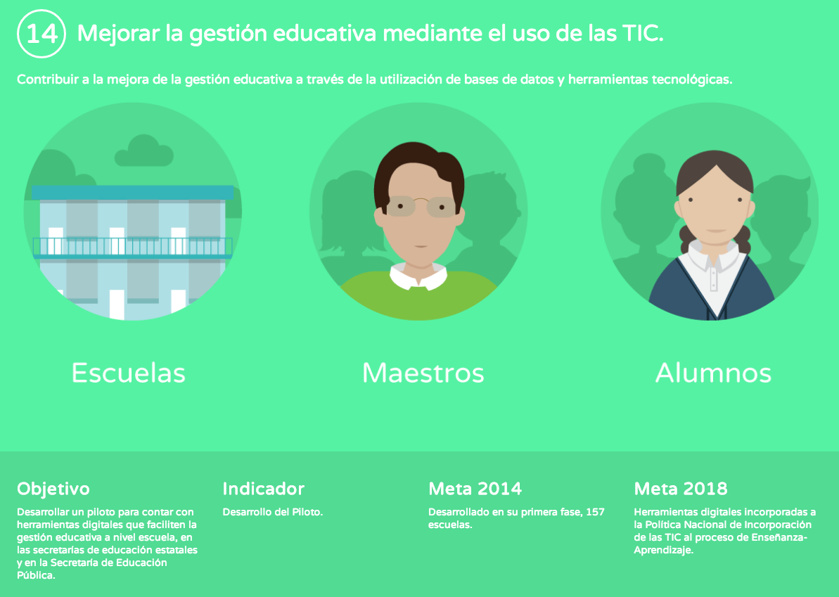

Slide 25
4. SALUD UNIVERSAL Y EFECTIVAEFECTIVA

Slide 26
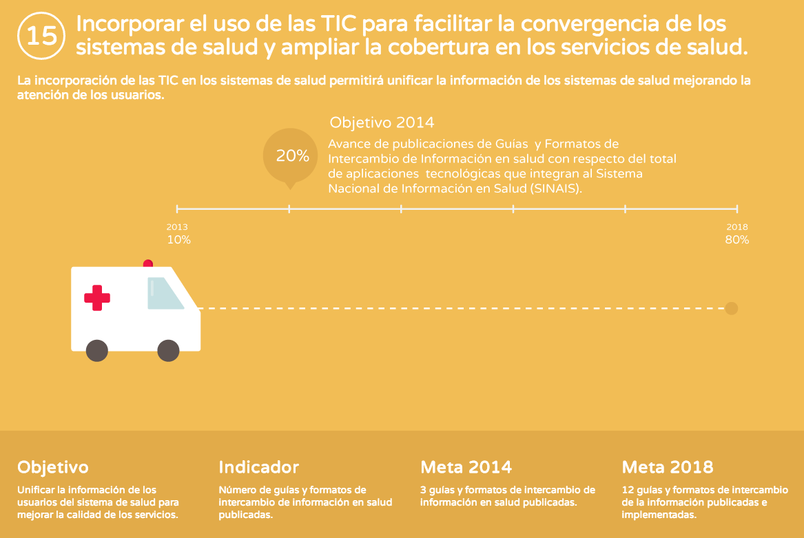

Slide 27
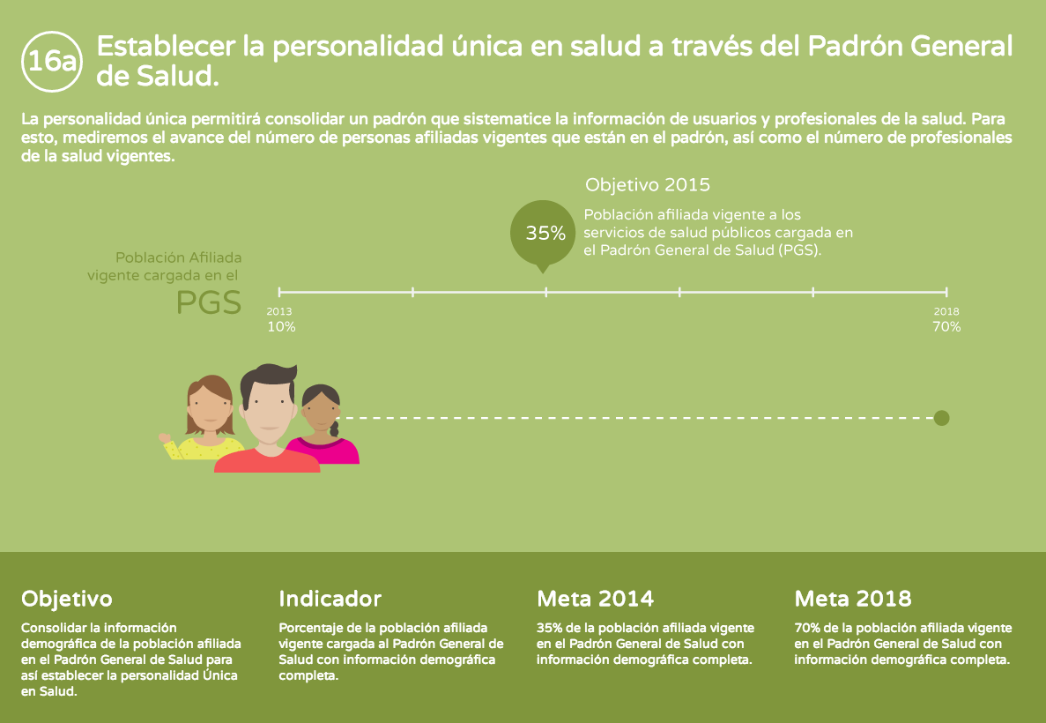

Slide 28
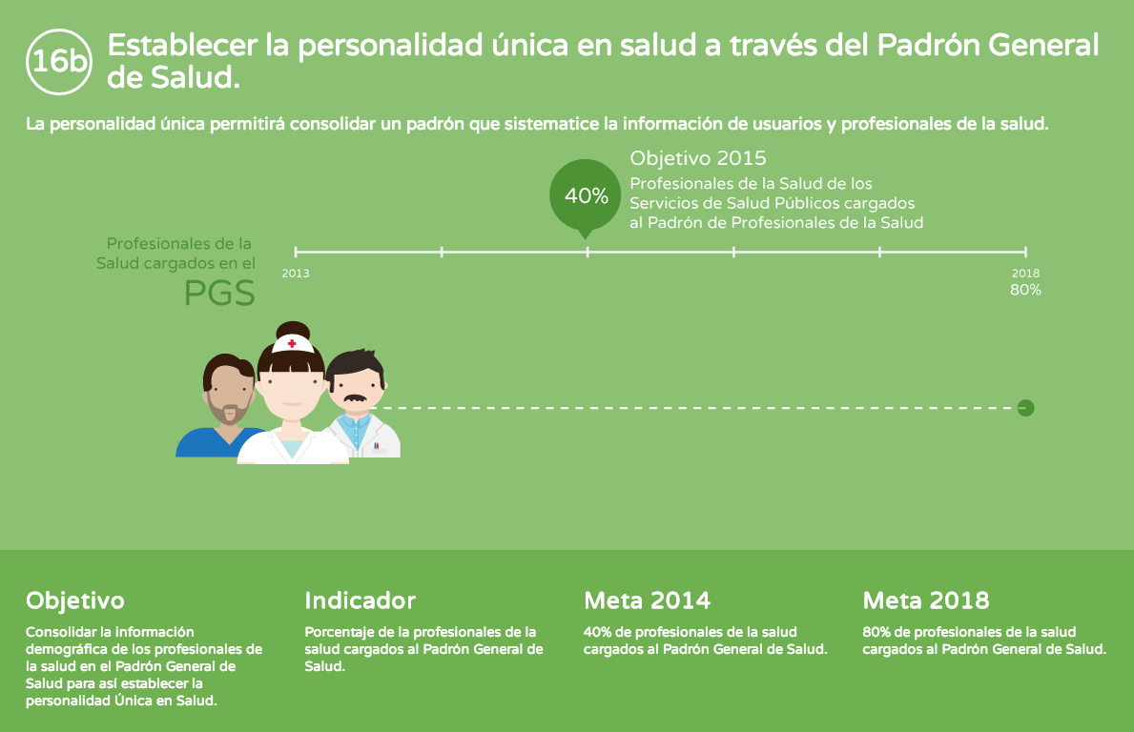

Slide 29
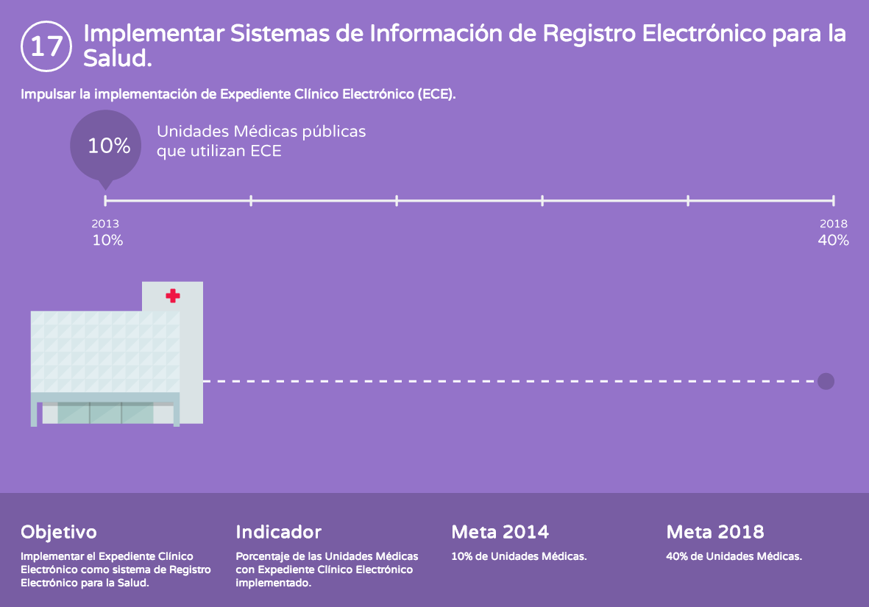

Slide 30
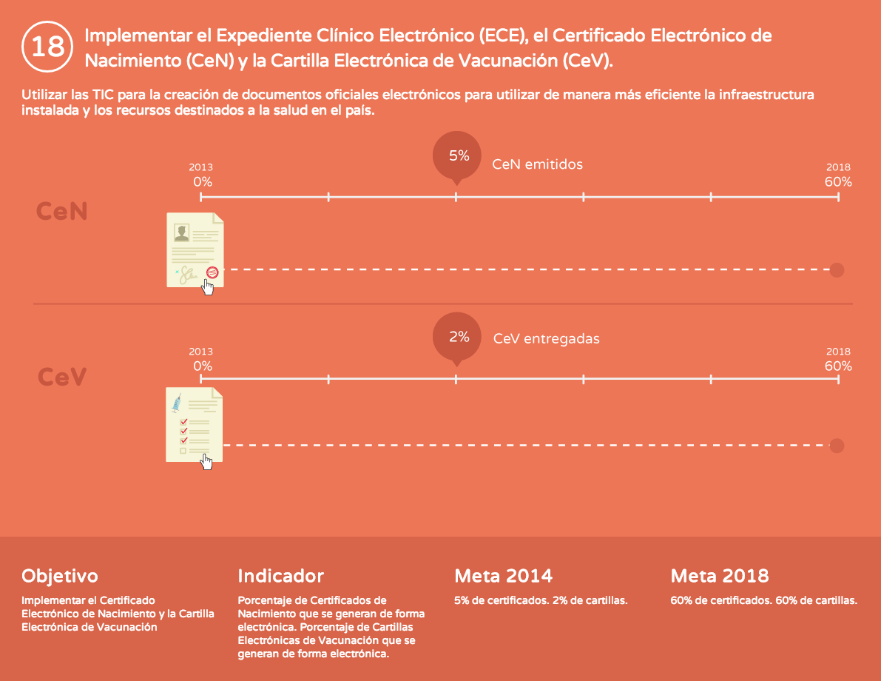

Slide 31
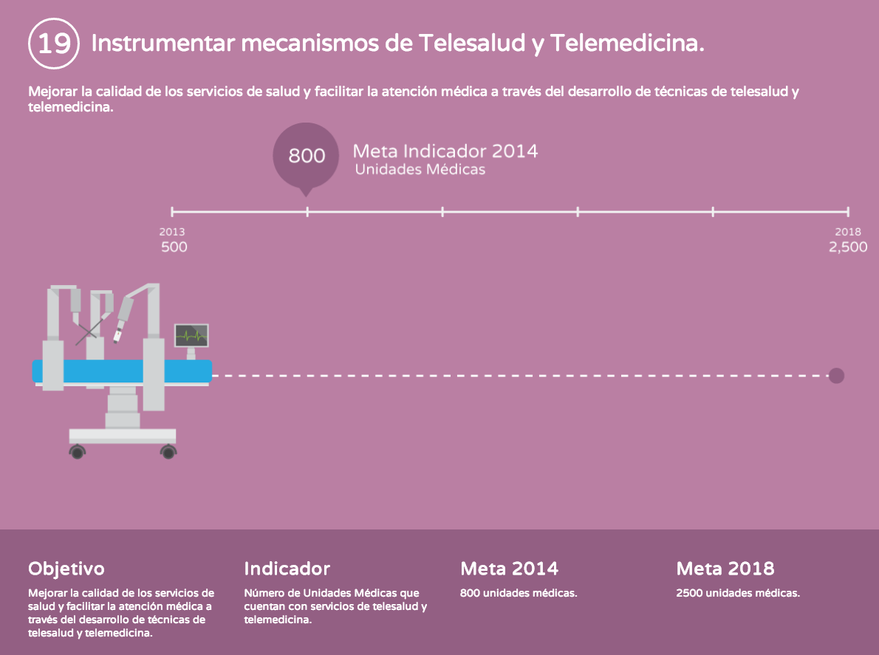

Slide 32
5.- SEGURIDAD CIUDADANA

Slide 33
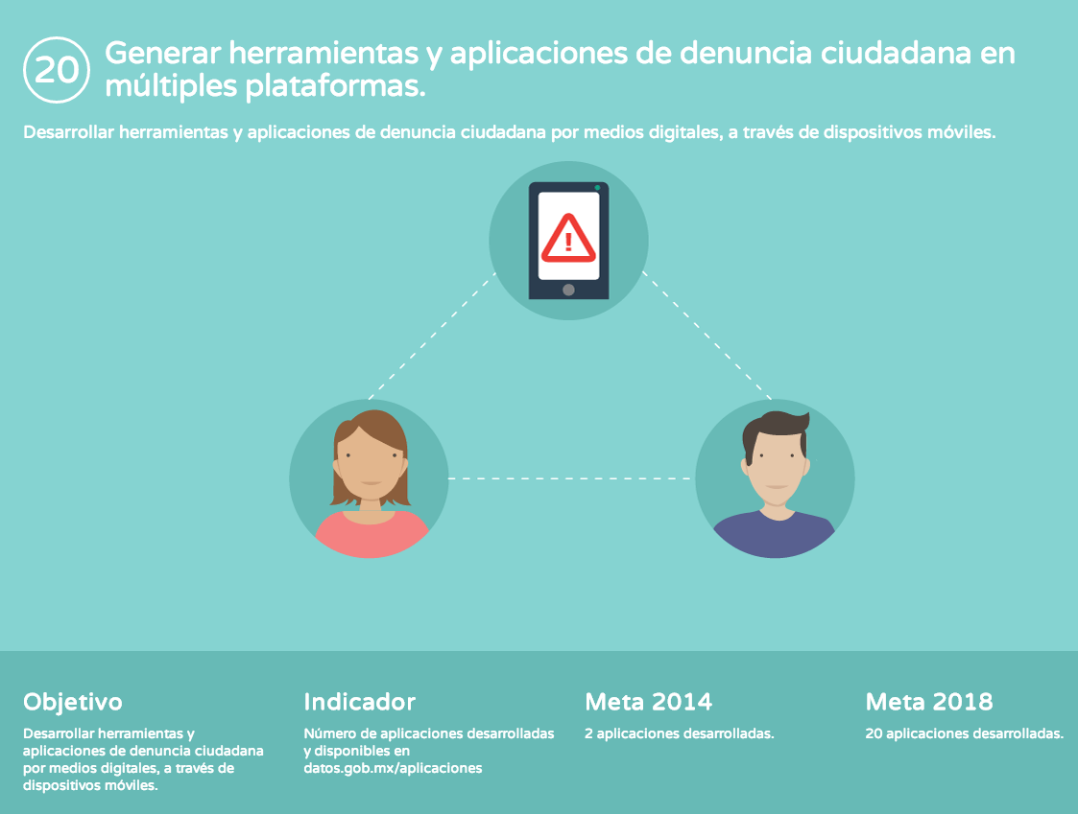

Slide 34
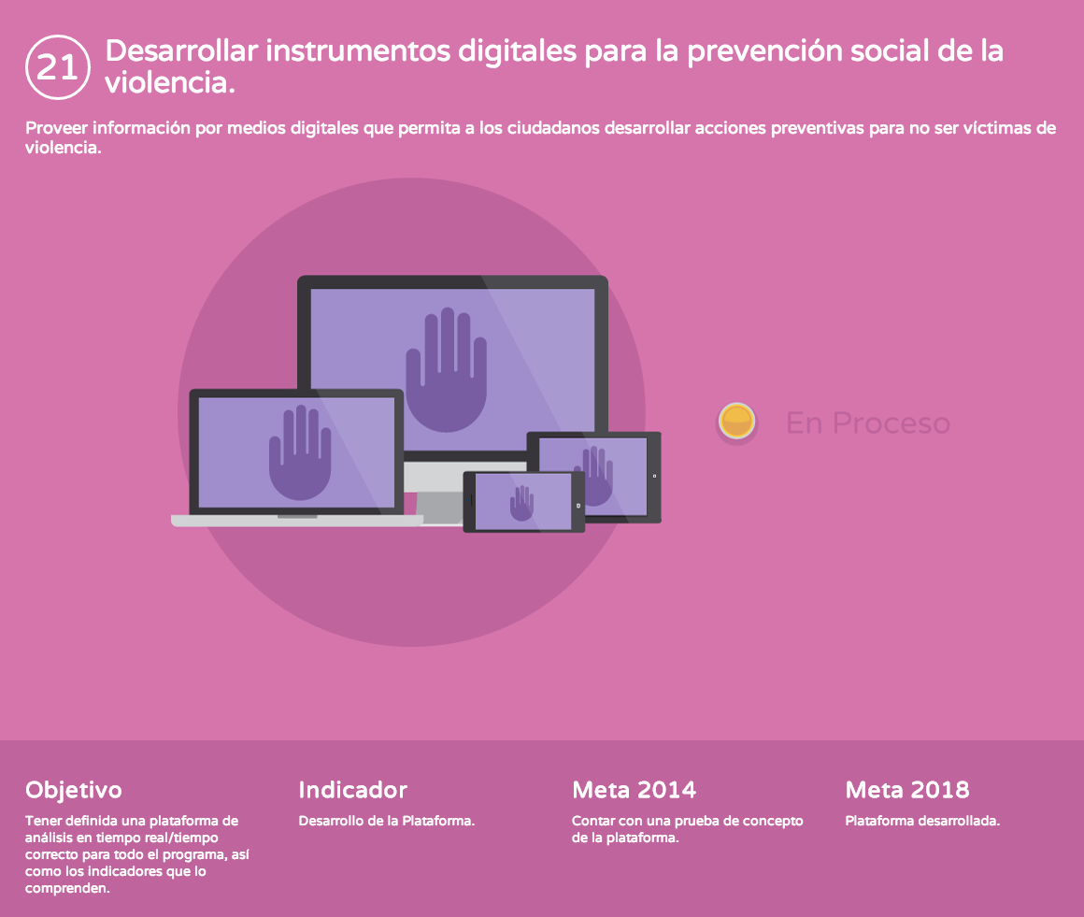

Slide 35
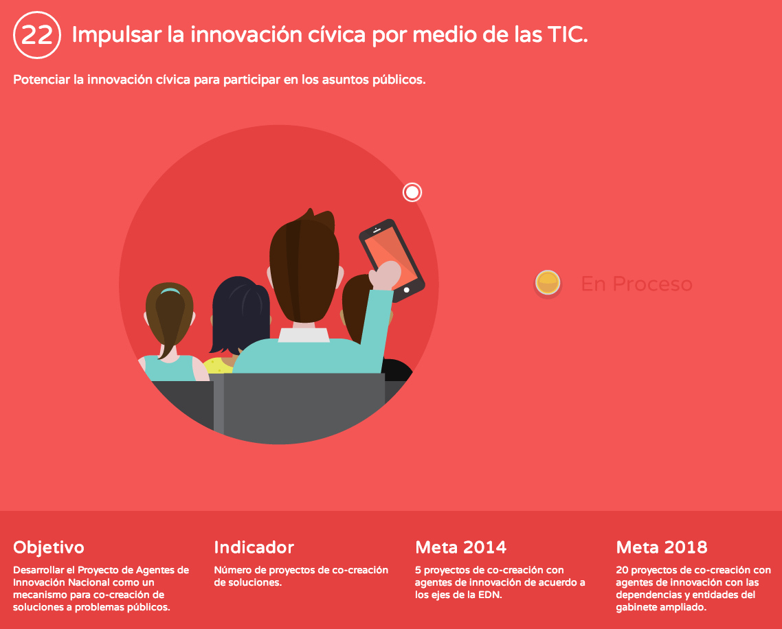

Slide 36
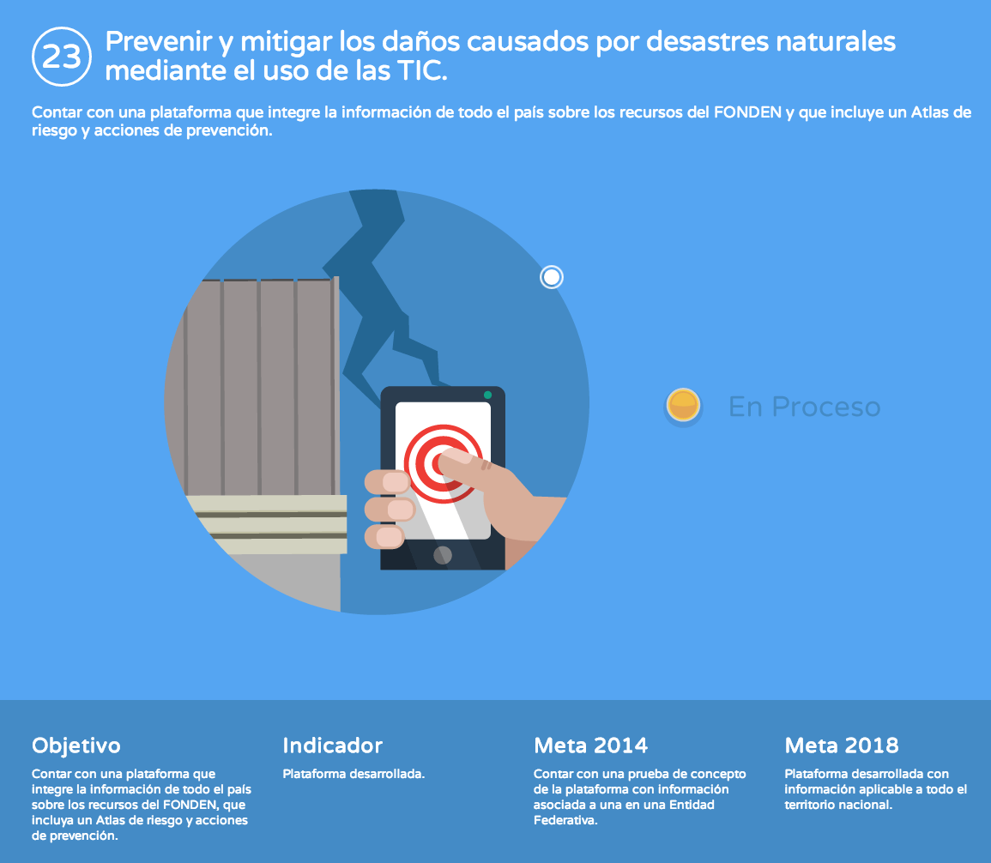

Slide 37
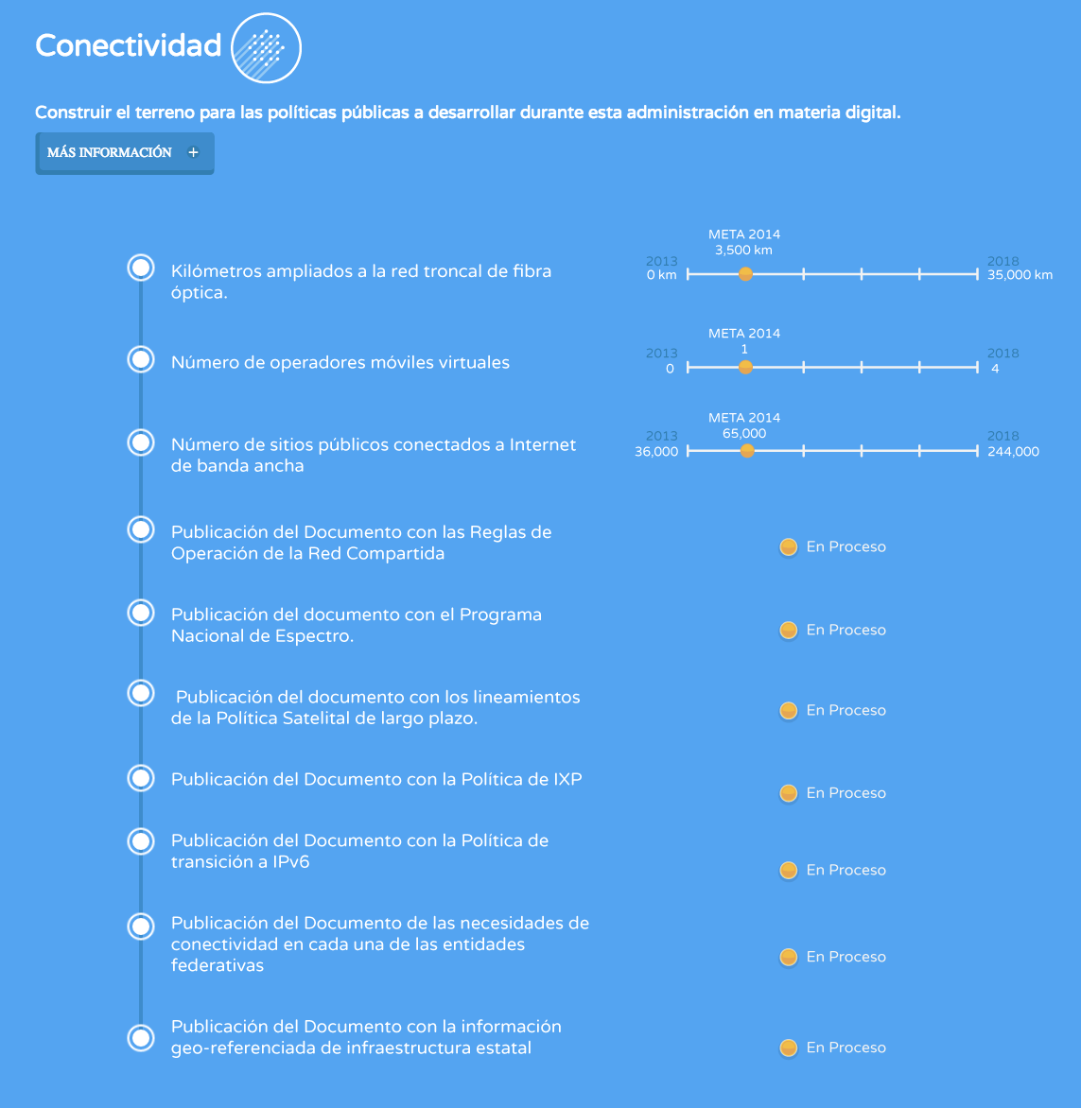

Slide 38
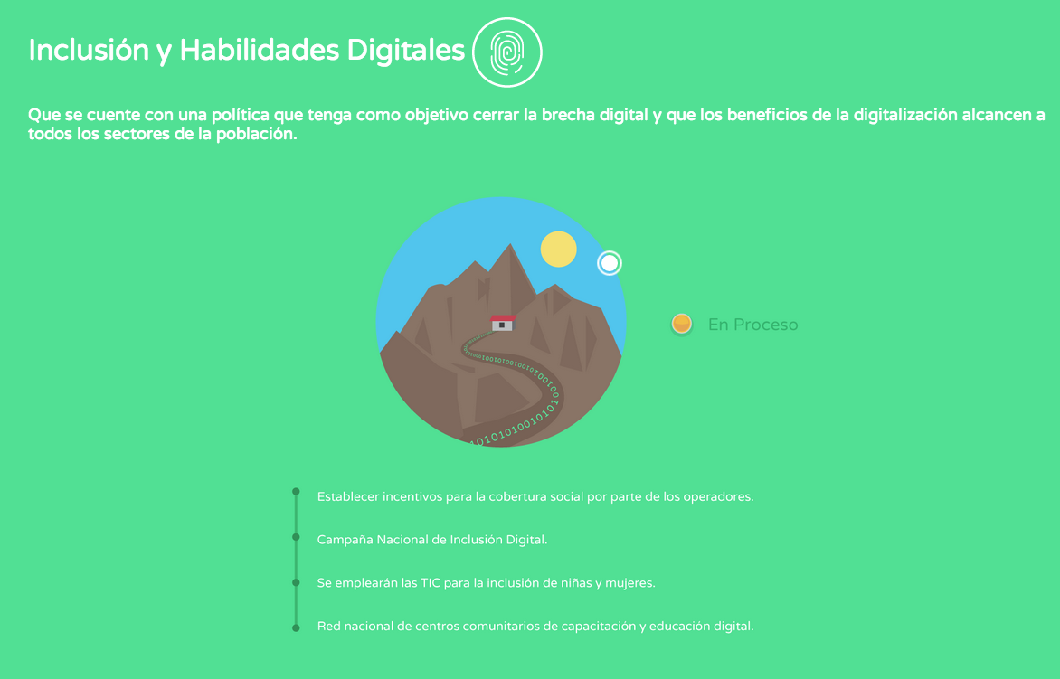

Slide 39
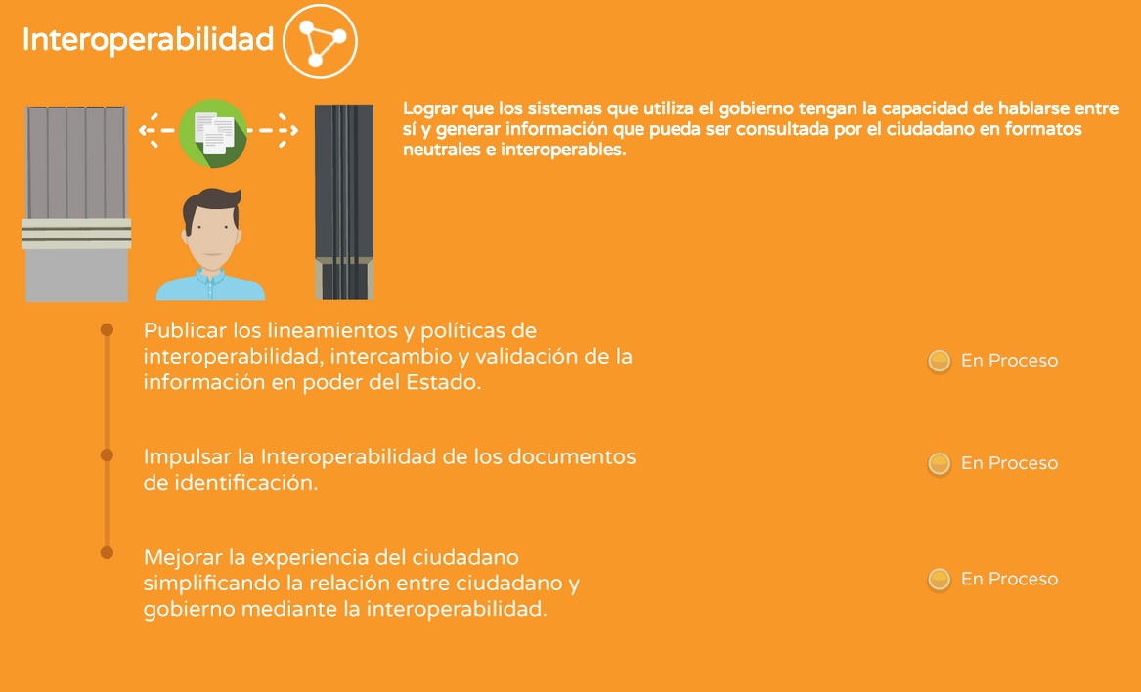

Slide 40
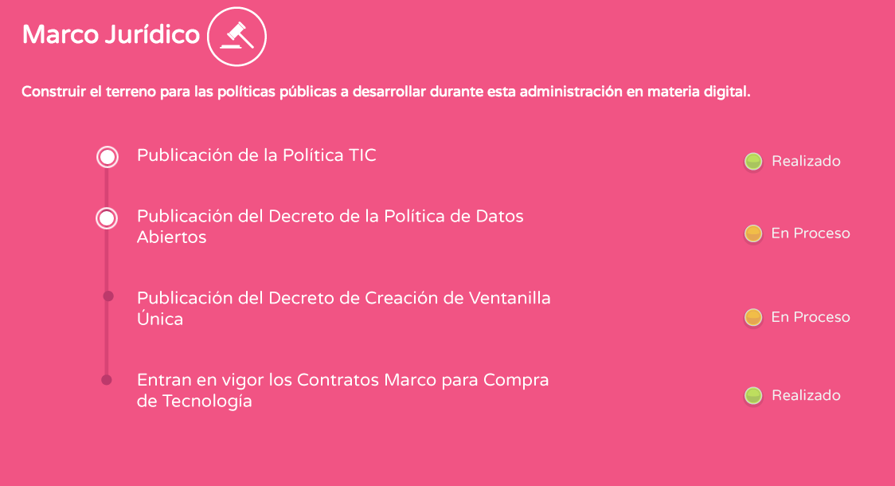

Slide 41
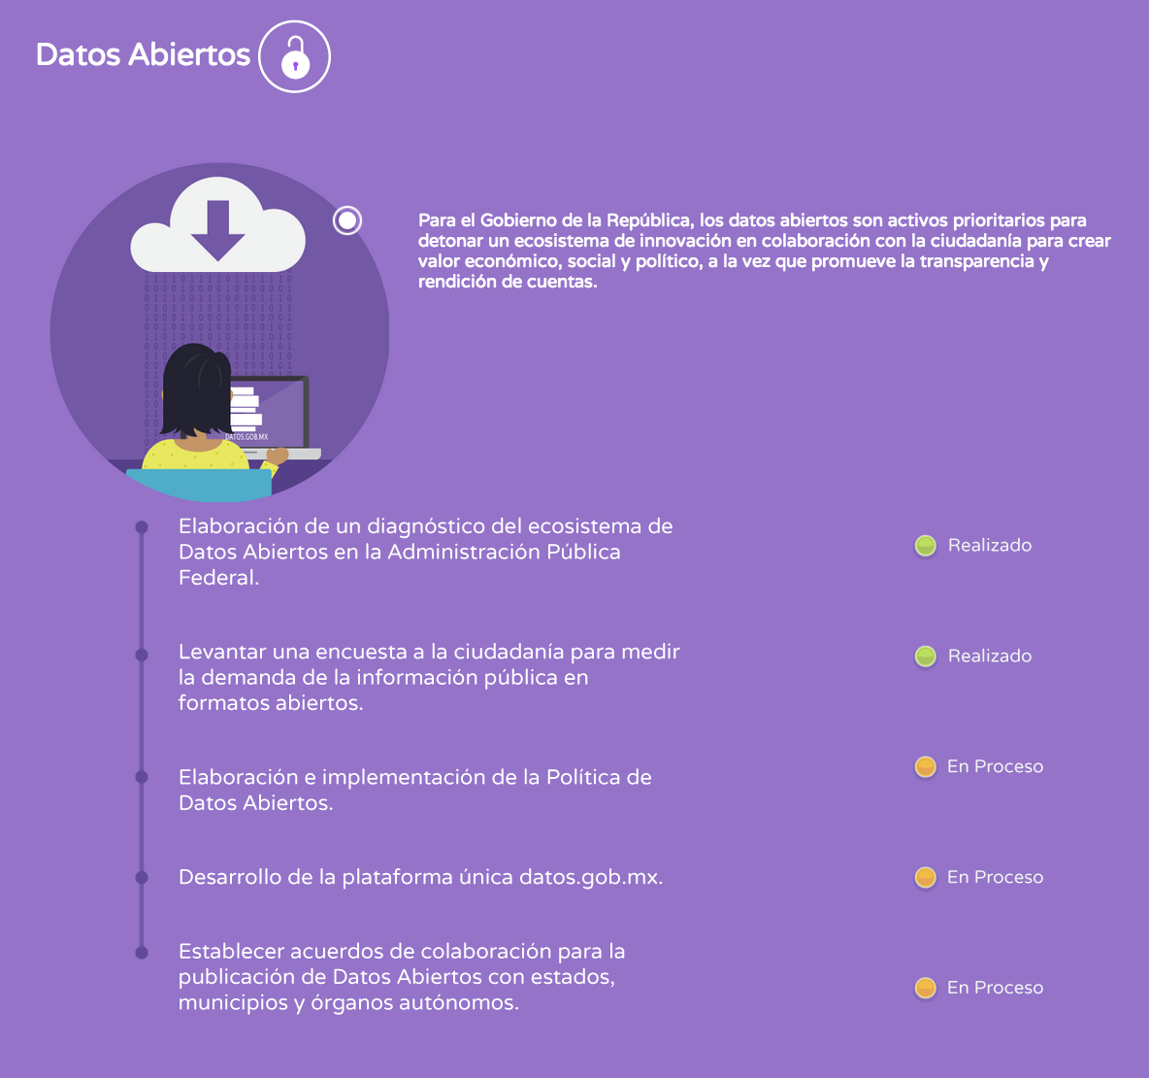

Slide 42
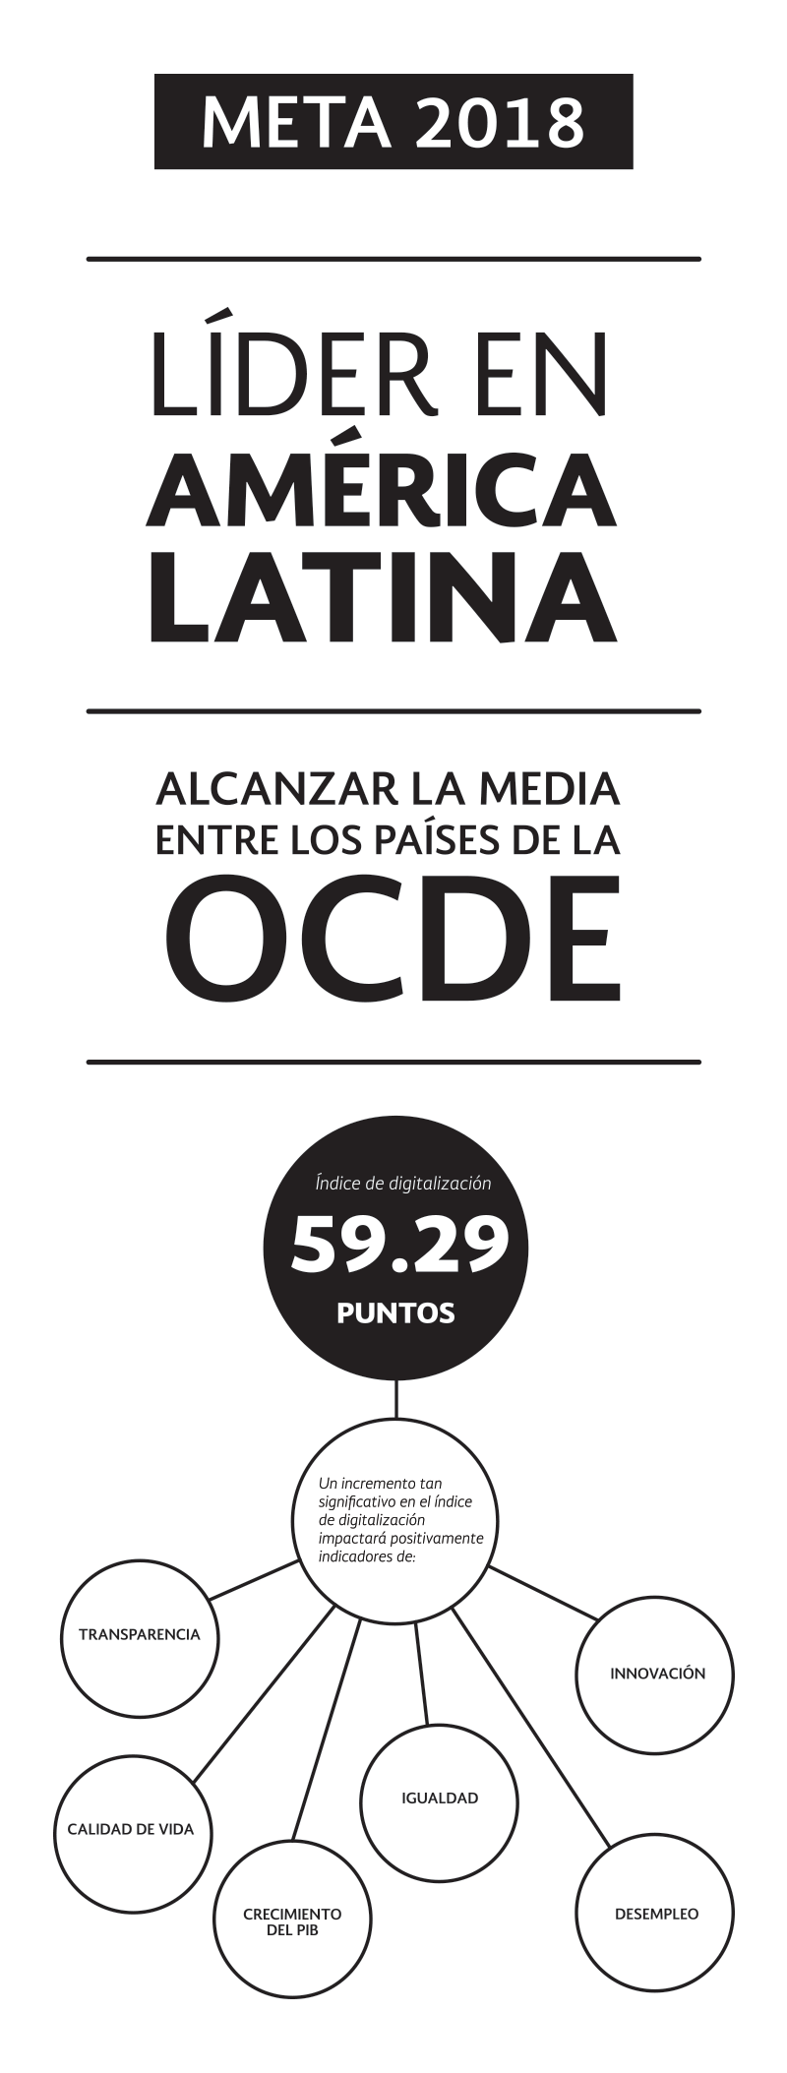

Slide 48
